Slide 1
Mô hình mạng Bayes cho dự đoán lỗi và độ tin cậy của phần mềm với 3 time frame
Nhóm 1: 1.Hoàng Trung Dũng
2.Đỗ Tiến Đạt
3.Hoàng Thành Đạt
4.Nguyễn Minh Quang

Slide 2
1.Lý thuyết về probabilistic graphical models
Khái niệm:
Mô hình xác suất dạng đồ thị là một mô hình xác suất sử dụng đồ thị để biểu diễn phụ thuộc có điều kiện giữa các biến ngẫu nhiên một cách trực quan.

Slide 3
1.Lý thuyết về probabilistic graphical models
Phân loại
Mạng Bayes- mô hình đồ thị có hướng
SS -mô hình đồ thị vô hướng

Slide 4
1.Mạng Bayes
Mạng Bayes là một đồ thị có hướng phi chu trình mà trong đó:
Các nút biểu diễn các biến,
Các cạnh biểu diễn các quan hệ xác xuất phụ thuộc (conditional probability distribution - CPD) giữa các biến và phân phối xác suất địa phương cho mỗi giá trị nếu cho trước giá trị của các cha của nó.
Ứng dụng:mạng điều hòa gene, trong các hệ thống y học, phân tích văn bản, xử lý ảnh, dung hợp dữ liệu, và các hệ thống hỗ trợ quyết định

Slide 5
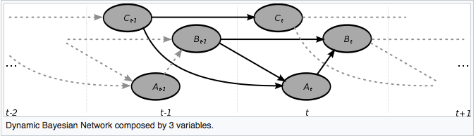
2.Mạng Bayes động
Mạng Bayes động (Dynamic Bayesian Network - DBN) là mạng Bayes mà ở đó các nút ở các thời điểm liên tiếp nhau sẽ có quan hệ ảnh hưởng đến nhau. Cụ thể: các phân phối xác suất của mọi nút ở mọi thời điểm T là xác định nếu đã biết phân phối xác suất của các nút liên quan đến nó ở thời điểm T và T-1

Slide 6
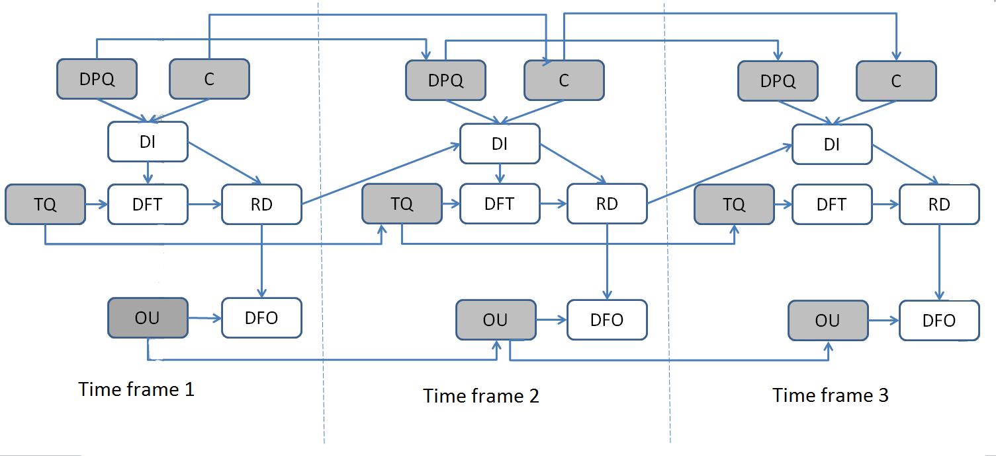
Mô hình mạng Bayes đề xuất

Slide 7
Mô tả mô hình
File sinh dữ liệu - data_generating.py
Ở thời điểm 1:
Các nút DPQ, C, TQ, OU: dữ liệu lấy ngẫu nhiên trong đoạn 0 đến 4, phân phối đều.
DI: Sinh ngẫu nhiên theo phân phối chuẩn trong đoạn 0 đến gấp hai lần giá trị kỳ vọng. Kỳ vọng µ của DI được lấy phụ thuộc vào DPQ và C. Cụ thể µ := mu∗(C+1)∗(5−DPQ])/10.
DFT: Sinh ngẫu nhiên theo phân phối chuẩn phụ thuộc vào DI và TQ
RD: Lấy bằng hiệu DI và DFT. DFO = DI - DFT.
DFO: Lấy phụ thuộc RD và OU. Các làm tương tự như đối với DFT.

Slide 8
Mô tả mô hình
Ở thời điểm 2:
Các giá trị DPQ2, TQ2, C2, OU2 lấy bằng các giá trị tương ứng DPQ, TQ, C, OU ở thời điểm 1. • DI2 lấy bằng RD ở thời điểm 1.
Các nút còn lại sinh ngẫu nhiên tương tự như ở thời điểm 1
Ở thời điểm 3 dữ liệu được sinh tương tự như thời điểm 2.

Slide 9
Định nghĩa mạng Dynamic như như một mạng Bayes bình thường với số nút x3 - gui.py
• Định nghĩa mạng bayes
• Lưu lại các giá trị state_names, tức là các giá trị có thể có của mỗi nút
• Xử lý phân đoạn dữ liệu, chia dữ liệu thành các khối nhỏ hơn. Tìm phân phối xác suất của các khối này bằng module VariableElimination sau đó thực hiện tính toán, ta được phân phối xác suất cần biểu diễn.
• Dãn trục hoành các nút để thể hiện giá trị lớn nhất ở trục hoành là số DI lớn nhất.
• Đồ thị phân phối của 3 thời điểm được vẽ trên 3 figure (do 1 figure chứa quá nhiều khó quan sát).

Slide 10
Định nghĩa mạng Dynamic theo module có sẵn trong pgmpy guiDynamic.py
Mô tả: Module DynamicBayesianNetwork và DBNInference trong pmgpy hiện đang trong quá trình phát triển, nên nhóm có nhiều vướng mắc không giải quyết triệt để được.
Đọc dữ liệu và thực hiện tính toán phân phối xác suất có điều kiện tại mỗi nút bằng phương pháp Maximum Likelihood (có điều chỉnh thư viện).

Slide 11
Định nghĩa mạng Dynamic theo module có sẵn trong pgmpy guiDynamic.py
Kết quả thu được đối chiếu với cách xây dựng mạng Bayesian với số nút x3. Trong đó, đồ thị phân phối xác suất của các nút ở thời điểm 1 là giống nhau, đồ thị phân phối xác suất của các nút ở các thời điểm 2 sai khác một chút, và ở thời điểm 3 sai khác khá lớn.

Slide 12
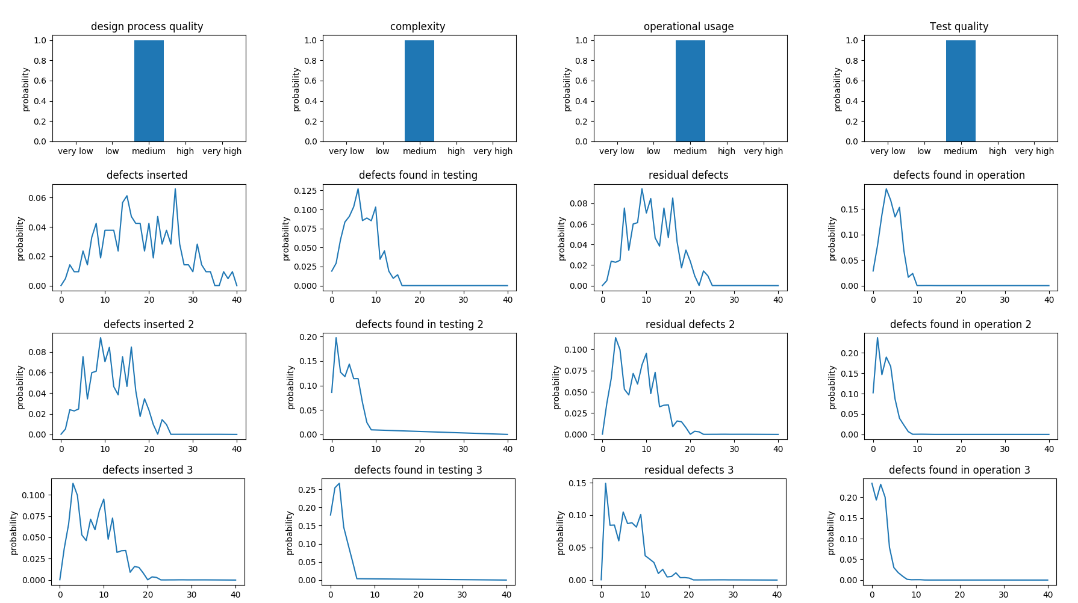
Kết quả:
DPQ-C-OU-TQ = (2-2-2-2)

Slide 13
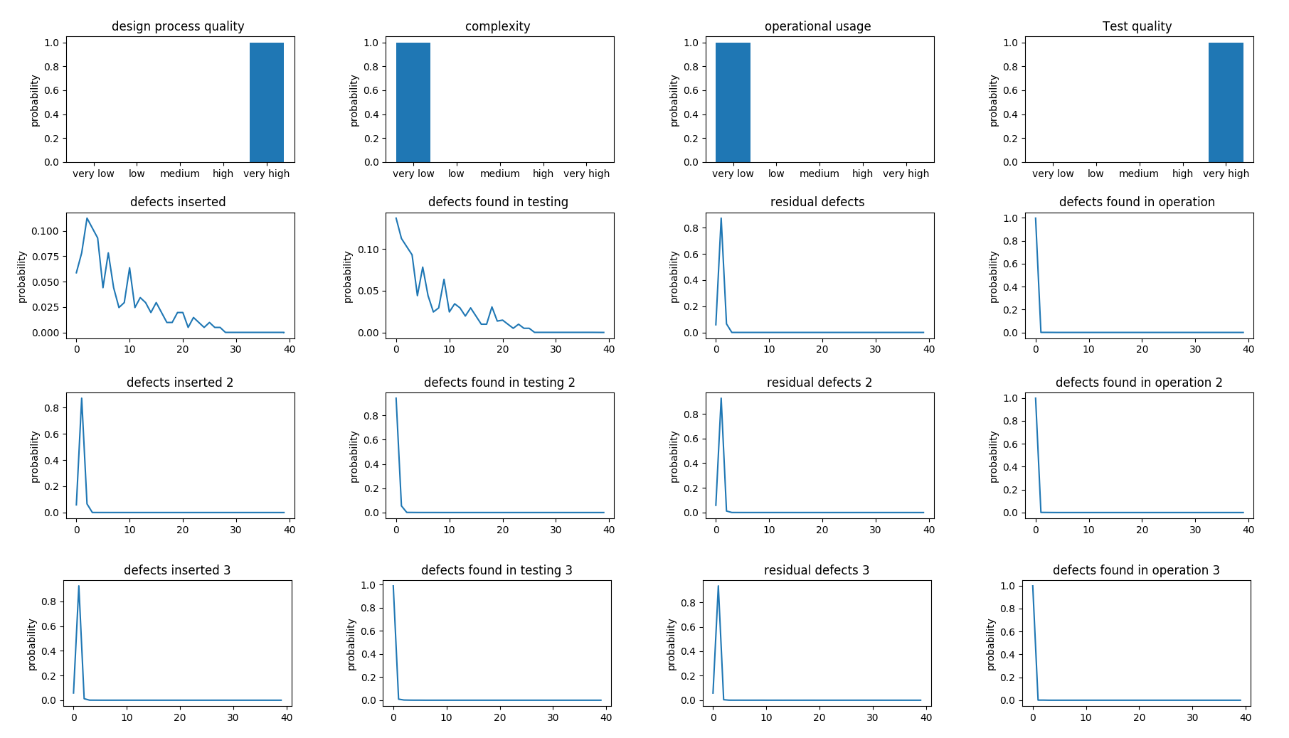
Kết quả:
DPQ-C-OU-TQ = (4-0-0-4)

Slide 14
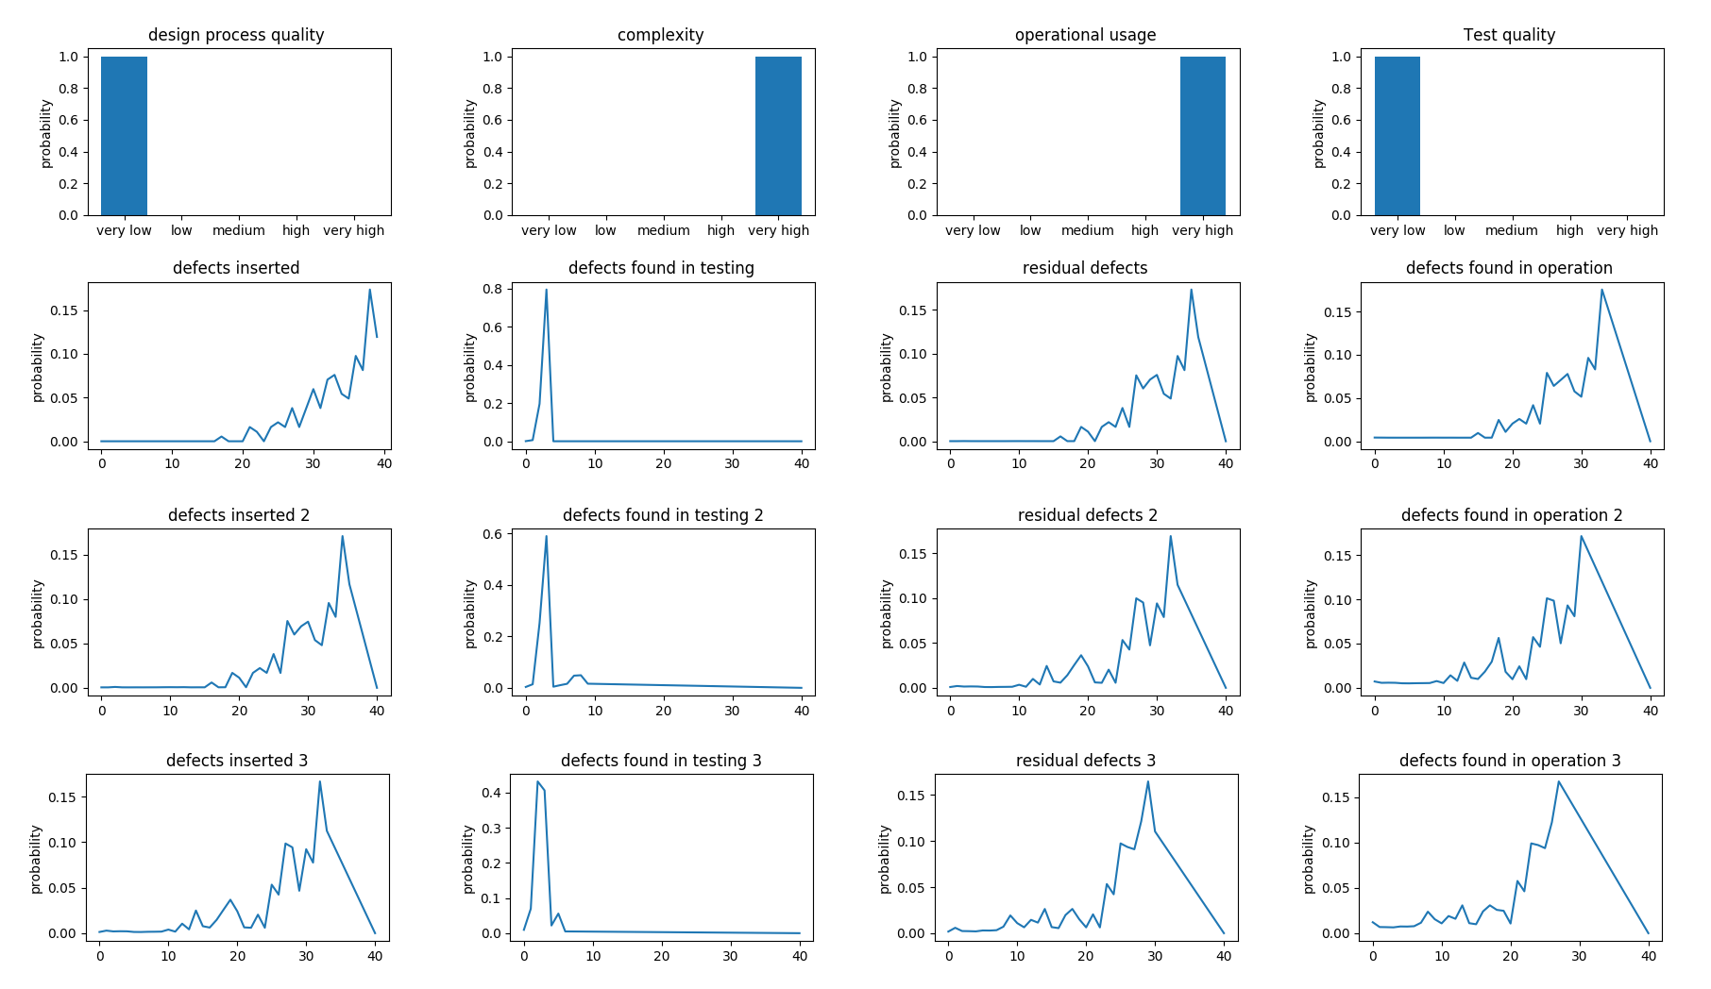
Kết quả:
DPQ-C-OU-TQ = (0-4-4-0)

Slide 15
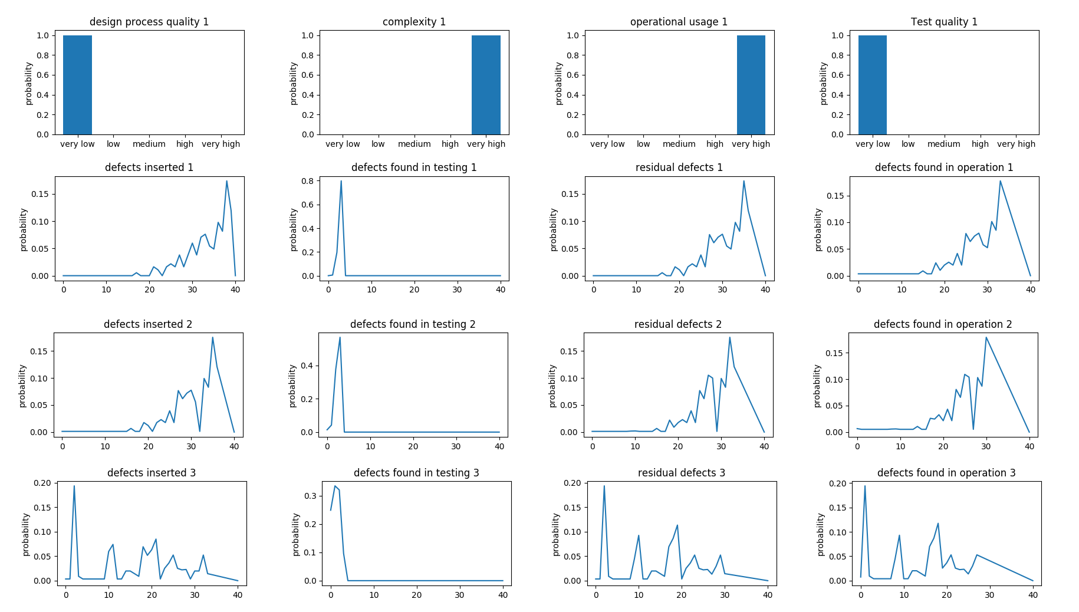
Kết quả xây dựng bằng thư viện DynamicBayesian:
DPQ-C-OU-TQ = (0-4-4-0)

